Slide 1

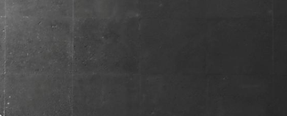
CONCEPTO, JUICIO Y RACIOCINIO
L.D. CITLALI LARA FUENTES
Notes:
Esta plantilla se puede usar como filtro de inicio para un álbum de fotos.

Slide 2



FORMAS MENTALES
Se representa en formas mentales
Es la ciencia que estudia el pensamiento humano

Slide 3
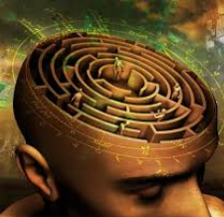

FORMAS MENTALES
Expresiones intelectuales, universales, se obtiene por medio del entendimiento y se distinguen de las simples representaciones o imágenes mentales.

Slide 4
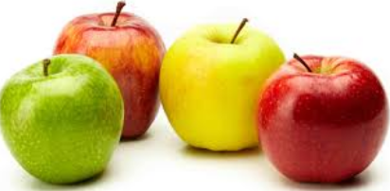
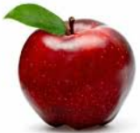

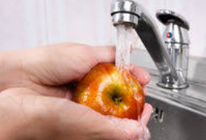
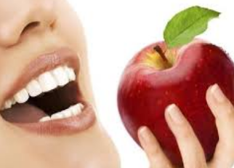
EL PENSAMIENTO
Unión de ideas
Representación mental
Dos premisas
Juicio
Idea
Raciocinio
Reglas
Tipos
de pensamiento
Herramientas

Slide 5
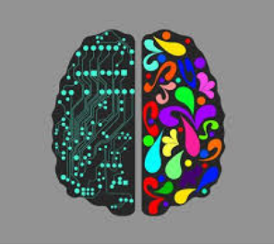

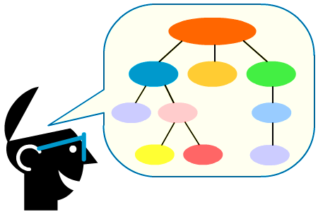
Clasificación de las formas mentales
A) Idea o concepto
Representación mental de un objeto.
Suele expresarse con una sola palabra

Slide 6

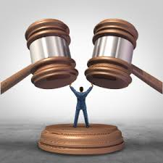
B) Juicio y proposición
Afirmación o negación de una idea.
Se utiliza como preferencia el verbo ¨ser¨ en tercera persona (es)

Slide 7



C) Raciocinio o razonamiento
La característica principal es la palabra luego o sus equivalentes (por lo tanto, en consecuencia).
Obtención de un conocimiento partir de otros ya establecidos

Slide 8




Características de la idea
Idea
a)
Es una representación
b)
Mediante la inteligencia se capta.
c)
No afirma ni niega nada.

Slide 9
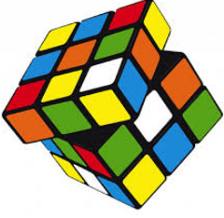
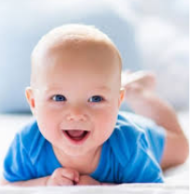


Clasificación de ideas
por su origen
Innatas:
se poseen desde el nacimiento
b) Directas:
se captan en la realidad
c) Indirectas:
se captan en el pensamiento

Slide 10
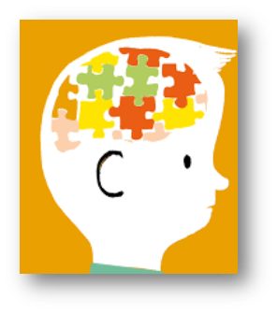
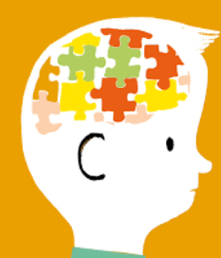
operaciones conceptualizadoras
A) Definición
Explica el significado de un término recurriendo a otras palabras más conocidos o sus raíces.
1. Nominal

Slide 11

Es aquella que desarrolla el contenido del concepto y se divide en:
Esencial
Física
2. Conceptual
Aquella que indica lo que la cosa es y puede ser física o metafísica
Explica la cosa recurriendo a sus partes o componentes

Slide 12
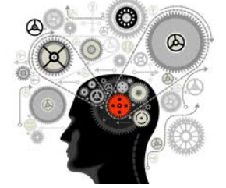
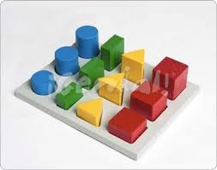

  Indica la esencia de la cosa.
Descriptiva.- propiedades.
  Esencial.- se especifica el genero y lo especifico del objeto.
3.- Real

Slide 13


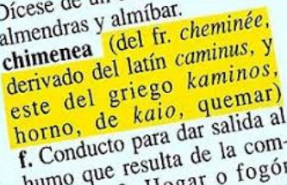
  De acuerdo al origen de las palabras.
4.- Etimológica

Slide 14


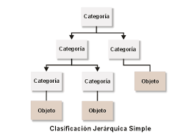
B)Clasificación
Consiste en repartir un conjunto de objetos, en clases coordinadas o subordinadas.

Slide 15


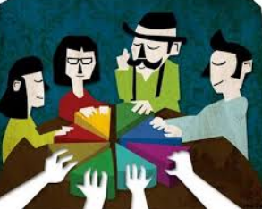
C) DIVISIÓN
Distribución de un todo en sus partes.

Slide 16


Vinculación con el derecho
Son un nexo
en la determinación y vinculación de conceptos,
entendido éstos como los significados de palabras o expresiones.
OPERACIONES CONCEPTUADORAS

Slide 17


Su vinculación con el derecho
Al entender
De la operaciones conceptuadoras
Y seguir las reglas
Radica en que:
El jurista puede elaborar el significado de los términos legales.

Slide 18
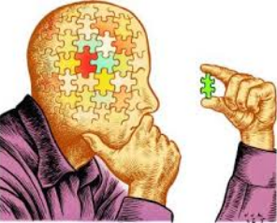


JUICIO
Compuesto de más de una idea, pero dotado de una unidad especial .
Pensamiento
Se logra por medio de la cópula de un todo en sus partes

Slide 19


ELEMENTOS
Es el objeto del juicio, es decir, es de quien se predica o se dice algo.
1.- Sujeto

Slide 20
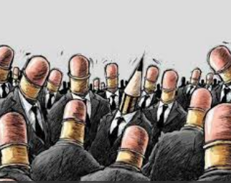


Es lo que se afirma o niega acerca del sujeto.
2.- Predicado

Slide 21
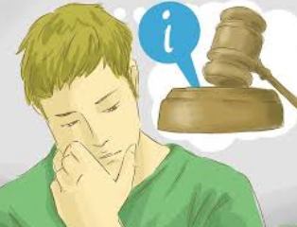
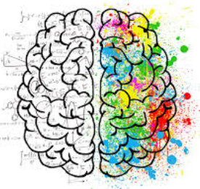

Establece que lo pensado en el predicado es propio o no es propio del objeto del juicio.
3.-Cópula

Slide 22
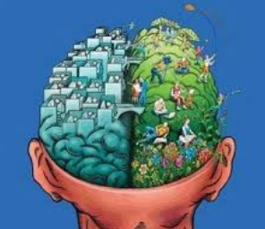

CARACTERISTICAS
Actos mentales
JUICIO
Relación de dos conceptos
Se expresan con preposiciones
Misma preposición juicios distintos
Mismo juicio distintas preposiciones

Slide 23

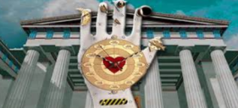
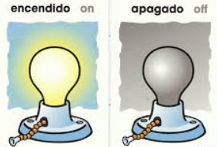
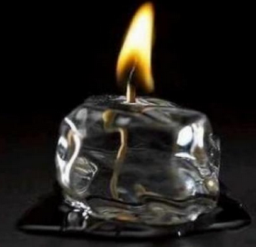
REGLAS
Se pueden establecer relaciones de oposición entre los distintos tipos de juicios,
CONTRARIOS
CONTRADICTORIOS,

Slide 24
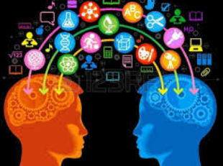
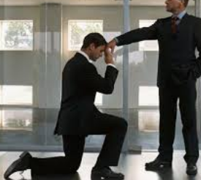
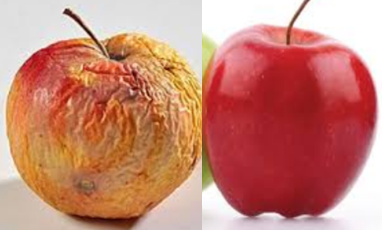

REGLAS
SUBALTERNOS
SUBCONTRARIOS
Determinando su valor de verdad en función del tipo de oposición con otro juicio conocido.

Slide 25

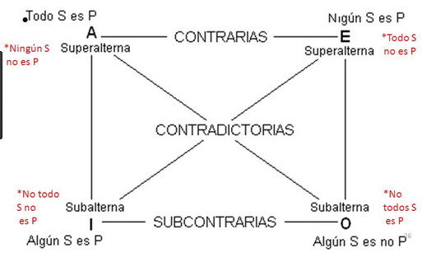

REGLAS
A y E son contrarios porque difieren en cualidad siendo universales.
I y O son subcontrarios, porque siendo particulares difieren en la cualidad.

Slide 26



REGLAS
A con respecto a O, e I con respecto a E son contradictorios, porque difieren en cantidad y cualidad.
A con respecto a I, y E con respecto a O son subalternos porque difieren en la cantidad.

Slide 27

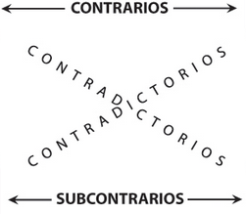

Cuadro de oposición
A, E, I, O,
Considerando cada juicio con términos idénticos.
Esquema mediante el que se estudian las relaciones formales entre los diversos tipos de juicios aristotélicos.

Slide 28

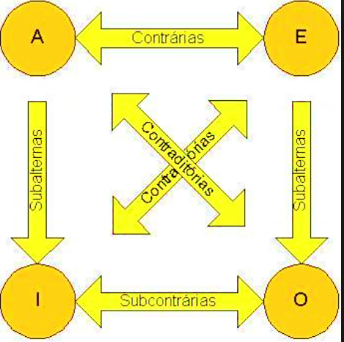

Cuadro de oposición
Clase de juicio | Representación
Universal afirmativo | A
Universal negativo | E
Particular afirmativo | I
Particular negativo | O

Slide 29

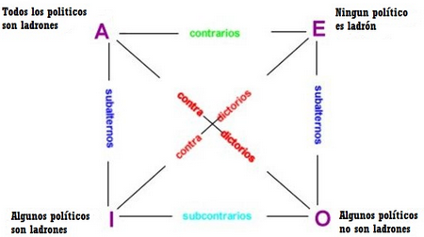

Cuadro de oposición

Slide 30
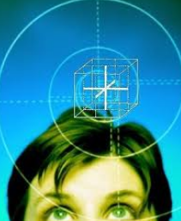


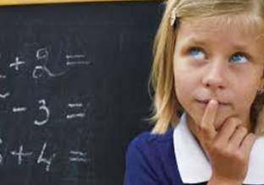


Raciocinio
Facultad de la mente que permite:
Aprender
Entender
Razonar
Tomar decisiones
Formarse una idea determinada de la realidad.

Slide 31
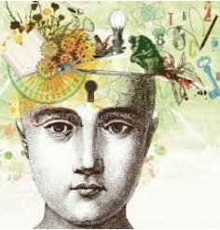
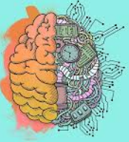

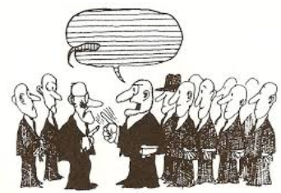

Características
Forma mental
Unión de juicios
Se expresa por argumentación

Slide 32


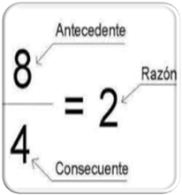

Características
Elementos: Antecedente y consecuente
Se califica de:
valido e invalido

Slide 33
tipos
Mediato
Inmediato
Deductivo
Subalteración
Inductivo
Alteración
Analógico
Contraposición
Estadístico
Oposición

